Slide 1

Programmation mobile pour des systèmes Android Chapitre 1: Introduction et prise en main
Abdelilah Azyat
ENSA de Tanger
Département MI
azyat-abdelilah.blogspot.com

Slide 2
Plan
Types d’applications mobiles
Plateforme Android
Points clés d’Android
Historique des versions d’Android
Composants d’Android
Android et ses concurrents
Environnements de développement
kit de développement Android
Outils de développement du SDK
Eclipse
Android Studio

Slide 3
Références
https://developer.android.com/guide
Programmation Android : De la conception au déploiement avec le SDK Google Android 2,
Damien Guignard, Julien Chable, Emmanuel Robles,
Beginning Android Programming: Develop and Design
Kevin grant and Chris Haseman, 2014
https://developer.android.com/courses
https://developer.android.com/courses/fundamentals-training/overview-v2

Slide 4
Questions
Comment développer une application mobile?
Combien y-t-ils de types d’applications mobiles?

Slide 5
Types d’applications mobiles
3 types:
Application Native,
Application Web adaptée au mobile,
Applications hybrides.

Slide 6
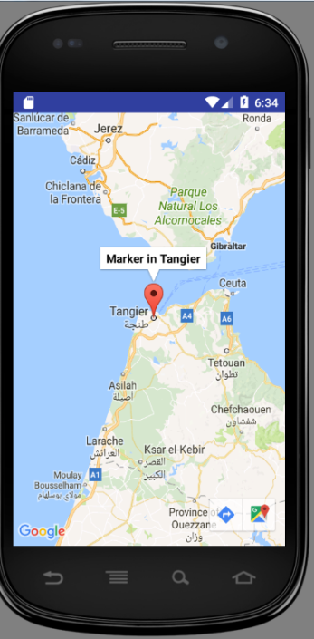
Types d’applications mobiles
Application Native,
pour une plateforme spécifique,
créer une application qui sera disponible pour Android et pour iOS,
développer dans le langage par défaut utilisé par les plateformes cibles.

Slide 7
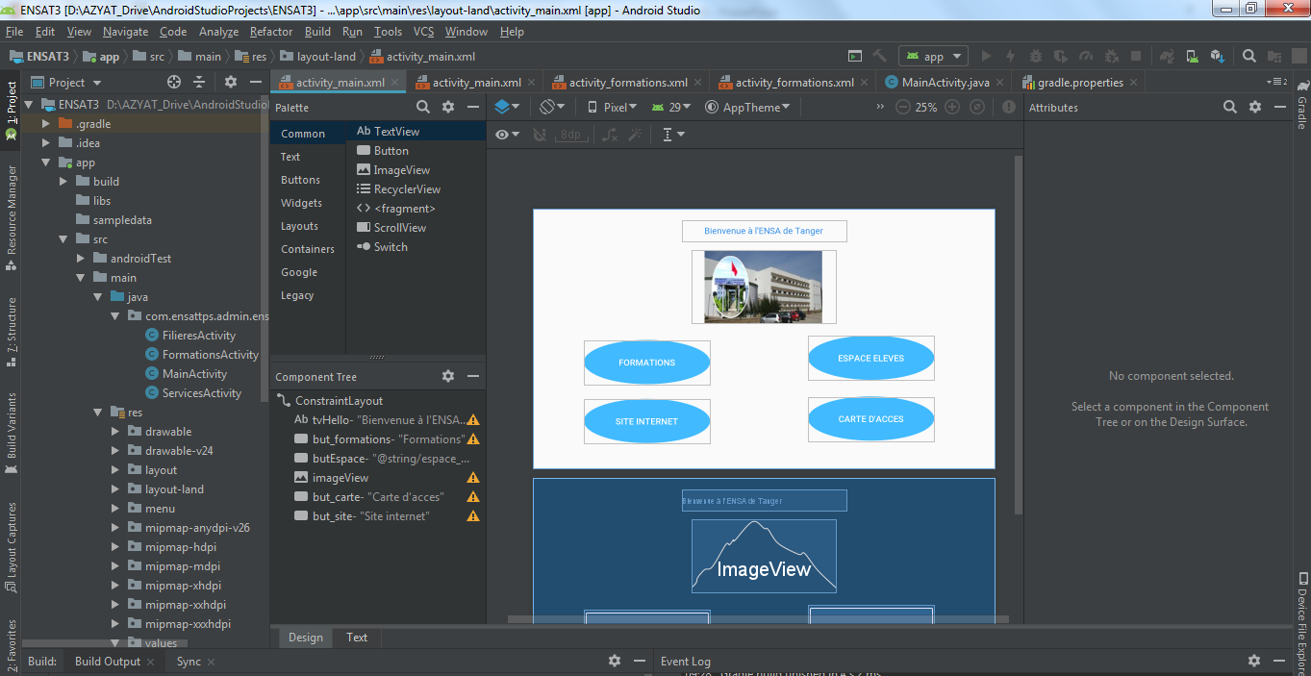
Types d’applications mobiles
Application Native

Slide 8
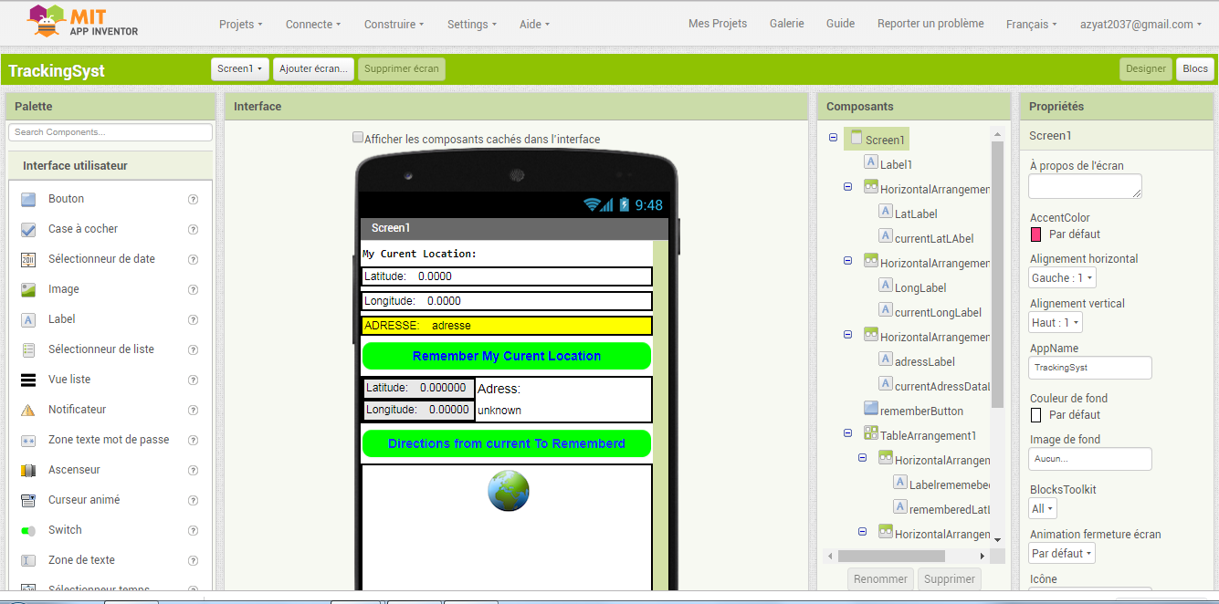
Types d’applications mobiles
Application Native (MIT App Inventor)

Slide 9
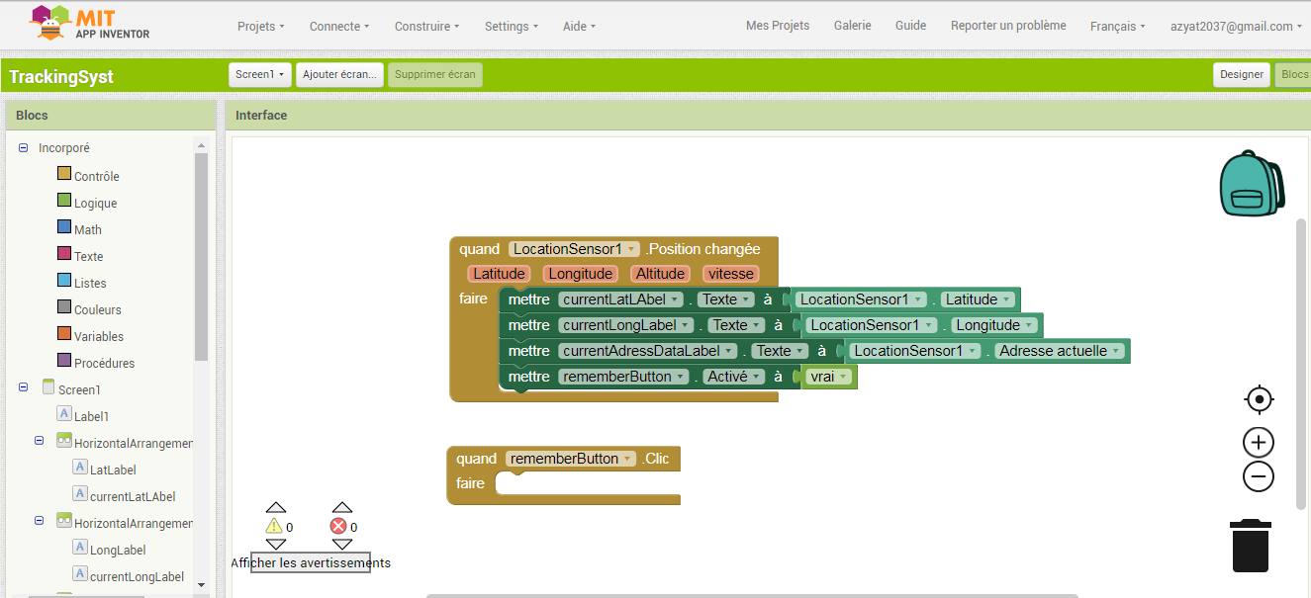
Types d’applications mobiles
Application Native (MIT App Inventor)

Slide 10
Types d’applications mobiles
Application Web adaptée au mobile,
Appelées aussi web app, fonctionnent très bien sur les smartphones ou les tablettes,
Elles sont accessibles dans les navigateurs web.
Ces applications sont des sites web conçus spécifiquement pour fonctionner dans les tailles d'écran des mobiles.
Notes:
Certains développeurs conçoivent une seconde version de leur site web pour que celle-ci soit adaptée à des écrans plus petits. Vous avez sûrement entendu parler de la technique de responsive design, c'est exactement cela ! Les éléments et l'organisation de l'écran sont retaillés en fonction de la taille de l'écran du navigateur.

Slide 11
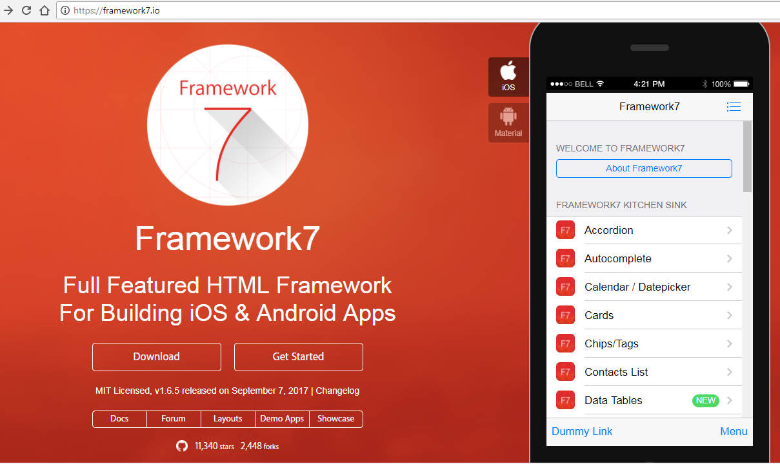
Types d’applications mobiles
Application Web adaptée au mobile,

Slide 12
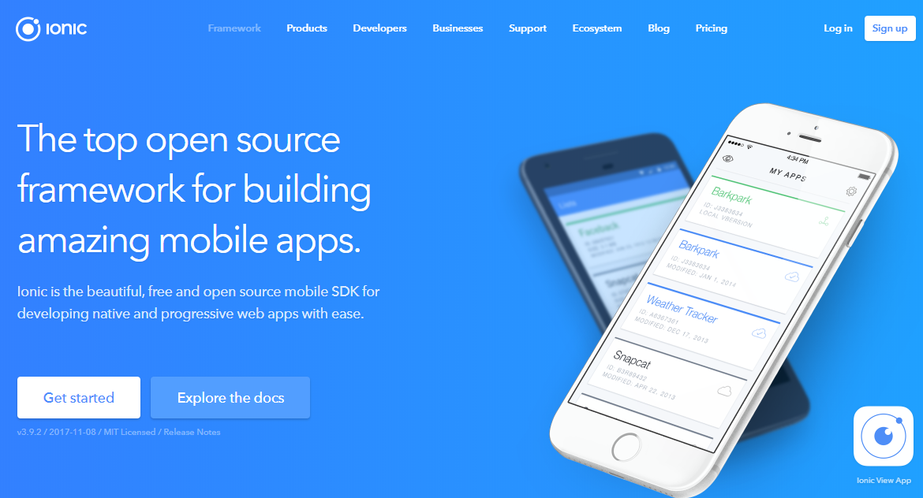
Types d’applications mobiles
Application Web adaptée au mobile,

Slide 13
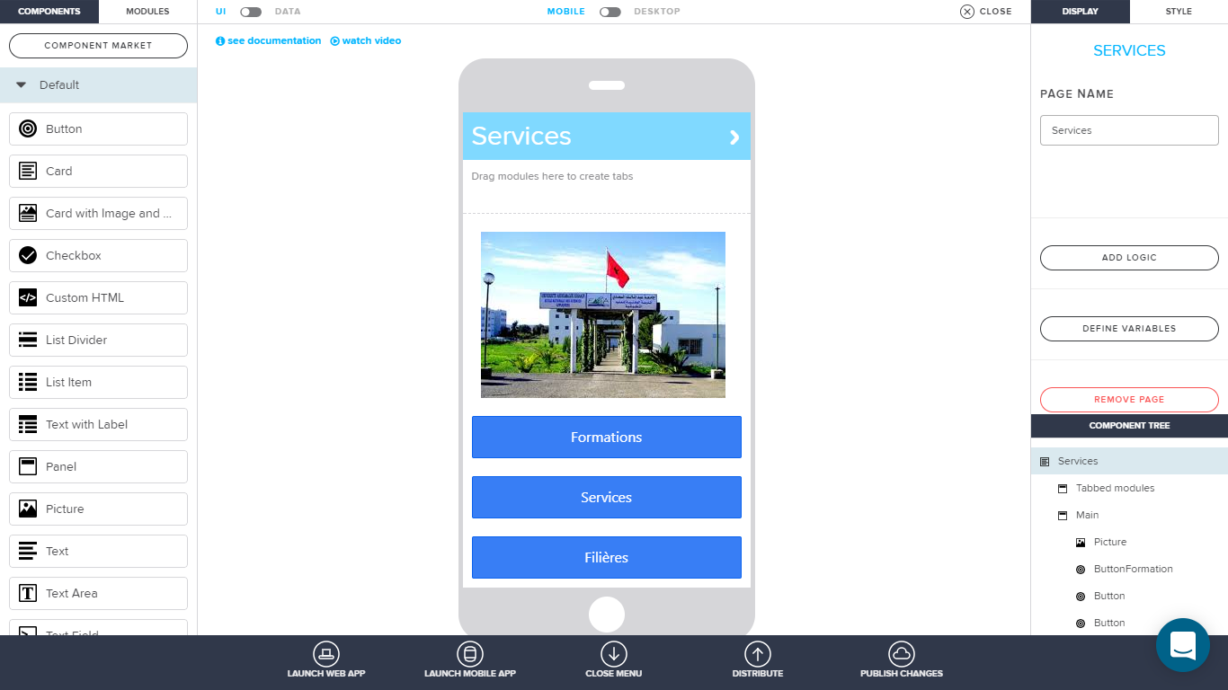
Types d’applications mobiles
Application Web adaptée au mobile (App Gyver)

Slide 14
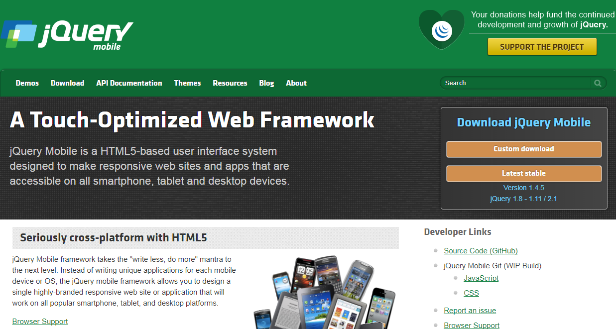
Types d’applications mobiles
Application Web adaptée au mobile,
http://jquerymobile.com/

Slide 15
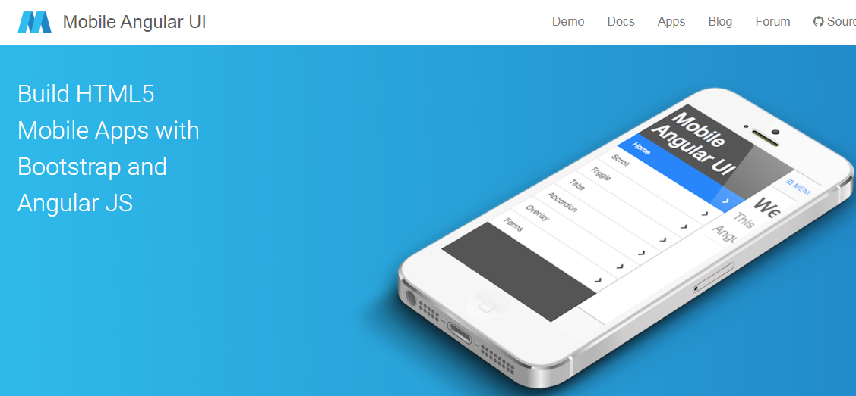
Types d’applications mobiles
Application hybride,
Elle contient une instance de navigateur isolé, qu'on appelle aussi WebView, pour exécuter une application web dans une application native.
http://mobileangularui.com/

Slide 16
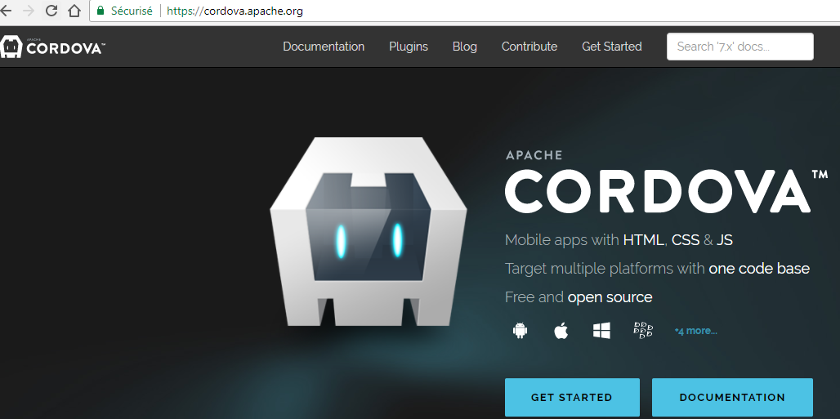
Types d’applications mobiles
Application hybride,
Cordova has multiple tools to help with development including PhoneGap, Ionic, Onsen UI and more.

Slide 17
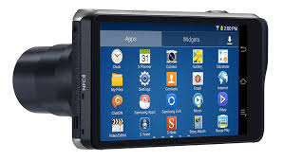



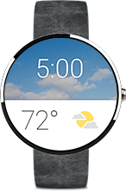


Types d’applications mobiles
Plate forme Android
Points clés d’Android
Programmation Java
Historique des versions d’Android
Composants d’Android
Android et ses concurrents
Environnements de développement
kit de développement Android
Outils de développement du SDK
Android Studio
Eclipse
Plan
Android Auto
Android Wear
Android TV

Slide 18
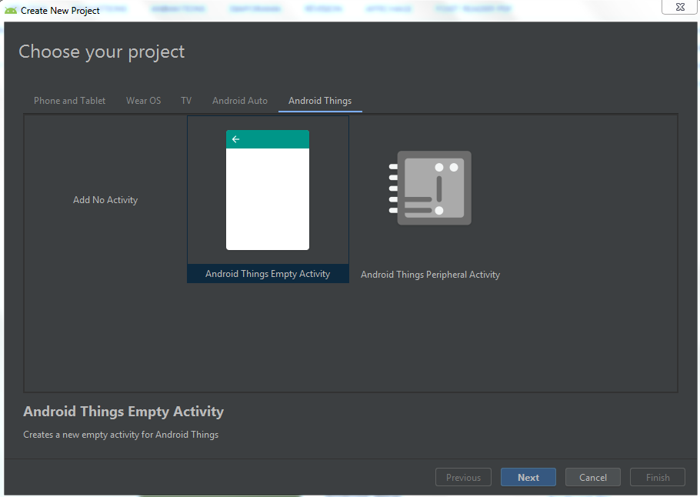
Types d’applications mobiles
Plate forme Android
Points clés d’Android
Programmation Java
Historique des versions d’Android
Composants d’Android
Android et ses concurrents
Environnements de développement
kit de développement Android
Outils de développement du SDK
Android Studio
Eclipse
Plan

Slide 19
Plateforme Android
Types d’applications mobiles
Plate forme Android
Points clés d’Android
Programmation Java
Historique des versions d’Android
Composants d’Android
Android et ses concurrents
Environnements de développement
kit de développement Android
Outils de développement du SDK
Android Studio
Eclipse
Plan
Plate forme Android
Points clés d’Android
dernières technologies de téléphonie
écran tactile,
accéléromètre,
GPS,
appareil photo numérique etc.
accessible en tant que développeur
utilisation d’un émulateur
téléphone Android
Java, un des langages de programmation les plus répandus,
l'arrivée du langage de programmation Kotlin, avec Android O.
licence open (effectuer les modifications)
développeurs
constructeurs

Slide 20
Plateforme Android
Types d’applications mobiles
Plate forme Android
Points clés d’Android
Programmation Java
Historique des versions d’Android
Composants d’Android
Android et ses concurrents
Environnements de développement
kit de développement Android
Outils de développement du SDK
Android Studio
Eclipse
Plan
Plate forme Android
Avantages d’Android
Open source | Le contrat de licence pour Android respecte les principes de l'open source, c'est-à-dire qu’on peut télécharger les sources et les modifier,
Gratuité (ou presque) | Android est gratuit, autant pour l’utilisateur que pour les constructeurs.
Facilité de développement | Plusieurs API sont disponibles et qui facilitent et accélèrent le développement. Ces APIs sont très complètes et très faciles d'accès. Par exemple, on peut utiliser Google Maps API pour afficher la carte de Tanger.
Flexibilité | Il est portable, il s'adapte à beaucoup de structures différentes. On le trouve dans les smartphones, les tablettes, les montres, les voitures et des fours à micro-ondes. D’ailleurs, il est construit de manière à faciliter le développement et la distribution en fonction des composants disponible dans l’appareil.

Slide 21



Plateforme Android
Plate forme Android
Points clés d’Android
Programmation Java
Historique des versions d’Android
Composants d’Android
Android et ses concurrents
Environnements de développement
kit de développement Android
Outils de développement du SDK
Android Studio
Eclipse
Plan
Points clés d’Android
Fondement de la programmation Android
Java
XML
Kotlin
Dart

Slide 22
Plateforme Android
Plate forme Android
Points clés d’Android
Programmation Java
Historique des versions d’Android
Composants d’Android
Android et ses concurrents
Environnements de développement
kit de développement Android
Outils de développement du SDK
Android Studio
Eclipse
Plan
framework open source de développement d'applications mobiles natives,
Il permet d'écrire des applications Android et iOS en un seul code partagé,
Il utilise le langage de programmation Dart, également inventé par Google

Slide 23
Plate forme Android
Plate forme Android
Points clés d’Android
Programmation Java
Historique des versions d’Android
Composants d’Android
Android et ses concurrents
Environnements de développement
kit de développement Android
Outils de développement du SDK
Android Studio
Eclipse
Plan
Historique des versions d’Android
Versions | Quelques évolutions
Android 1.0 2008 | Début de l’aventure Android
Android 1.1 2009 | Corrections de bogues (alarme, Gmail...) - Amélioration des fonctionnalités MMS - Introduction des applications payantes sur l’Android Market,
Android 1.5 «Cupcake » Avril 2009 | Nouveau clavier avec auto-complétion Support Bluetooth Enregistrement de vidéos Widgets et Live Folders
Android 2.1 2010 | Bureau se compose de 5 écrans virtuels Fonds d’écran animés - nouveaux effets 3D
Android 6 Marshmallow 2015 | -Amélioration de l'interface de gestion des permissions et de leur comportement, -Meilleure expérience d'enregistrement des empreintes digitales et une meilleure fiabilité.

Slide 24
Plateforme Android Android 8.0 Oreo
Plate forme Android
Points clés d’Android
Programmation Java
Historique des versions d’Android
Composants d’Android
Android et ses concurrents
Environnements de développement
kit de développement Android
Outils de développement du SDK
Android Studio
Eclipse
Plan
notifications, standardiser leur catégorisation et ainsi l'abonnement à un type en particulier, idéal pour les blogs et journaux.
icônes adaptatives; visibles et intégrées selon la surcouche : plates, rondes, carrés, etc.
Picture In Picture sur smartphone permet de réduire une vidéo dans un coin (comme sur Youtube)
keychain partagé entre les apps permet de remplir automatiquement un mot de passe dans une app tierce.
sélection intelligente dans l'interface permet d'afficher contextuellement une info ou une action.

Slide 25
Plate forme Android Composants d’Android
Plate forme Android
Points clés d’Android
Programmation Java
Historique des versions d’Android
Composants d’Android
Android et ses concurrents
Environnements de développement
kit de développement Android
Outils de développement du SDK
Android Studio
Eclipse
Plan
optimisation est le coeur d'Android O avec un lot d'améliorations baptisé Vitals.
démarrage deux fois plus rapide du système et des apps,
sécurité renforcé (Google Play Protect pour éviter les virus),
autonomie mieux gérée (notamment les apps en arrière-plan seront plus contrôlées),
https://iphonesoft.fr/2017/05/18/android-o-optimisation-notifications-emojis-kotlin-etc
Notes:
Android est composée de différentes couches
Applications - Le projet Open Source Android contient plusieurs applications par défaut comme le navigateur, l'appareil photo, la galerie, la musique, le téléphone et plus encore ;
Application Framework - Une API qui permet aux applications Android d'interagir avec le système Android ;
Libraries and runtime - Les bibliothèques pour de nombreuses fonctions communes (par exemple : le rendu graphique, le stockage de données, la navigation sur le Web, etc.) de l'Application Framework et du moteur Dalvik, ainsi que le noyau de bibliothèques Java pour exécuter des applications Android ;
Linux kernel - La couche de communication avec le matériel sous-jacent.

Slide 26
Plateforme Android Android 12
Plate forme Android
Points clés d’Android
Programmation Java
Historique des versions d’Android
Composants d’Android
Android et ses concurrents
Environnements de développement
kit de développement Android
Outils de développement du SDK
Android Studio
Eclipse
Plan
Confidentialité aux applications :nouvelles fonctionnalités afin d'apporter plus de transparence et de contrôle aux utilisateurs.
Gestion des widgets simplifiée
Pour faciliter la recherche de widgets, l’écran de sélection des widgets montre désormais une liste des différentes applications.
Partage du WiFi simplement
Pour faciliter le partage de votre code WiFi, Android 12 intègre un système de QR Code directement depuis le menu WiFi
Meilleure expérience utilisateur; personnalisations pour l’interface
Encodage/décodage photo et vidéo: décodage vidéo afin de faire fonctionner les formats vidéo HEVC et AVC à tous les niveaux du système…
Source: https://www.frandroid.com/android/mises-a-jour-android/902993_android-12-nouveautes-et-smartphones-compatibles-avec-la-mise-a-jour

Slide 27
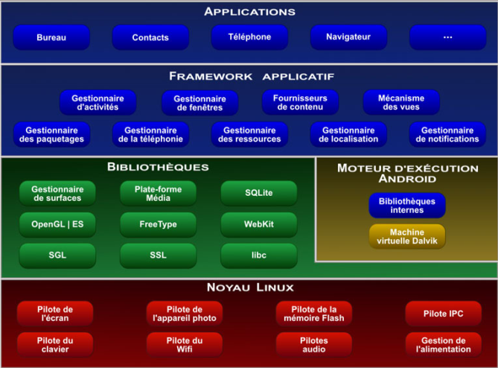
Plate forme Android Architecture du Système Android
Plate forme Android
Points clés d’Android
Programmation Java
Historique des versions d’Android
Composants d’Android
Android et ses concurrents
Environnements de développement
kit de développement Android
Outils de développement du SDK
Android Studio
Eclipse
5
des applications dont un navigateur web, une gestion des contacts, un calendrier…
4
fonctionnalités de gestion de fenêtres, de téléphonie, de gestion de contenu... ;
3
2
une machine virtuelle Java adaptée : la Dalvik Virtual Machine
1
bibliothèques graphiques, multimédias ;
noyau Linux : des caractéristiques multitâches, sécurité, mémoire, drivres.
Notes:
Android est composée de différentes couches
Applications - Le projet Open Source Android contient plusieurs applications par défaut comme le navigateur, l'appareil photo, la galerie, la musique, le téléphone et plus encore ;
Application Framework - Une API qui permet aux applications Android d'interagir avec le système Android ;
Libraries and runtime - Les bibliothèques pour de nombreuses fonctions communes (par exemple : le rendu graphique, le stockage de données, la navigation sur le Web, etc.) de l'Application Framework et du moteur Dalvik, ainsi que le noyau de bibliothèques Java pour exécuter des applications Android ;
Linux kernel - La couche de communication avec le matériel sous-jacent.

Slide 28
Environnement de développement
Plate forme Android
Points clés d’Android
Programmation Java
Historique des versions d’Android
Composants d’Android
Android et ses concurrents
Environnements de développement
kit de développement Android
Outils de développement du SDK
Android Studio
Eclipse
Plan
kit de développement Android
Android Software Development Toolkit : SDK.
C’ est un ensemble d’outils qui permet aux développeurs et aux entreprises de créer des applications.
Il est composé de plusieurs éléments:
API (interfaces de programmation) ;
exemples de code ;
documentation ;
outils – parmi lesquels un émulateur

Slide 29
Environnement de développement
Plate forme Android
Points clés d’Android
Programmation Java
Historique des versions d’Android
Composants d’Android
Android et ses concurrents
Environnements de développement
kit de développement Android
Outils de développement du SDK
Android Studio
Eclipse
Plan
Outils de développement du SDK
propose une boîte à outils complète pour les tâches de:
compilation,
débogage,
signature de votre application, etc.

Slide 30
Environnement de développement
Plate forme Android
Points clés d’Android
Programmation Java
Historique des versions d’Android
Composants d’Android
Android et ses concurrents
Environnements de développement
kit de développement Android
Outils de développement du SDK
Android Studio
Eclipse
Plan
Outils de développement du SDK
Android debug bridge: adb
permet de connecter un appareil Android virtuel ou réel,
gérer le périphérique ou de déboguer votre application.

Slide 31
Environnement de développement
Plate forme Android
Points clés d’Android
Programmation Java
Historique des versions d’Android
Composants d’Android
Android et ses concurrents
Environnements de développement
kit de développement Android
Outils de développement du SDK
Android Studio
Eclipse
Plan
Outils de développement du SDK
Google propose deux environnements de développement intégrés (IDE) pour développer de nouvelles applications.
IDE Android Developer Tools ou ADT
sont basés sur l'IDE Eclipse
ADT est un ensemble de composants (plug-ins), qui étendent l'IDE Eclipse avec des capacités de développement Android.
Android Studio
Il est basé sur l'IDE IntelliJ IDEA

Slide 32
Environnement de développement
Plate forme Android
Points clés d’Android
Programmation Java
Historique des versions d’Android
Composants d’Android
Android et ses concurrents
Environnements de développement
kit de développement Android
Outils de développement du SDK
Android Studio
Eclipse
Plan
Installer et configurer l’environnement d’exécution Java
Avant d’installer un environnement de développement, vous devez posséder :
un environnement d’exécution Java ou JRE (Java Runtime Environment) installé et correctement configuré sur votre machine,
ainsi que le JDK (kit de développement de Java).

Slide 33
Environnement de développement
Plate forme Android
Points clés d’Android
Programmation Java
Historique des versions d’Android
Composants d’Android
Android et ses concurrents
Environnements de développement
kit de développement Android
Outils de développement du SDK
Android Studio
Eclipse
Plan
Eclipse pour créer des applications
Configurer la variable d’environnement JAVA_HOME
La variable d’environnement JAVA_HOME, contenant le chemin d’installation de l’environnement Java.
Sous Windows, il faut naviguer dans les interfaces Panneau de Configuration > Système > Avancé >Variables d’environnement> Nouveau.
JAVA_HOME="...chemin..."

Slide 34
Environnement de développement
Plate forme Android
Points clés d’Android
Programmation Java
Historique des versions d’Android
Composants d’Android
Android et ses concurrents
Environnements de développement
kit de développement Android
Outils de développement du SDK
Android Studio
Eclipse
Plan
Eclipse pour créer des applications
Installer le kit de développement Android
télécharger ce kit de développement (SDK), disponible gratuitement, sur le site Android de Google;
Installer et configurer Eclipse,
Installer le module ADT pour Eclipse

Slide 35
Environnement de développement
Plate forme Android
Points clés d’Android
Programmation Java
Historique des versions d’Android
Composants d’Android
Android et ses concurrents
Environnements de développement
kit de développement Android
Outils de développement du SDK
Android Studio
Eclipse
Plan
Android Studio
Besoin matériels
64-bit Microsoft® Windows® 8/10
x86_64 CPU architecture; 2nd generation Intel Core or newer, or AMD CPU with support for a Windows Hypervisor
8 GB RAM or more
8 GB of available disk space minimum (IDE + Android SDK + Android Emulator)
1280 x 800 minimum screen resolution

Slide 36
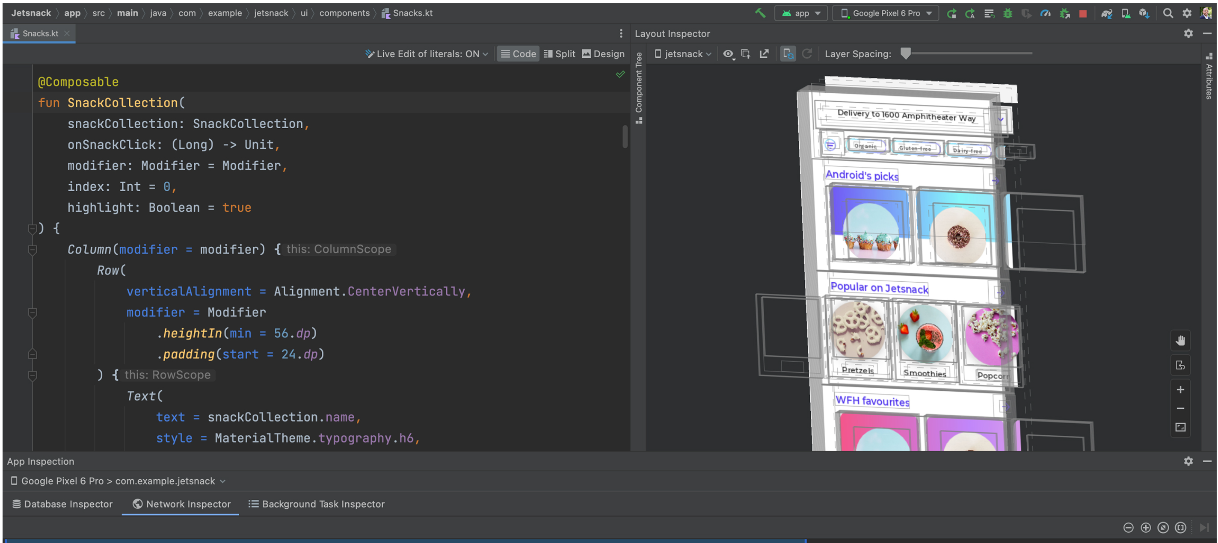
Environnement de développement
Android Studio
Installer le kit de développement Android
télécharger le kit de développement (SDK), disponible gratuitement, sur le site Android de Google;
https://developer.android.com/studio

Slide 37
Environnement de développement
Android Studio: features
Flexible Gradle-based build system
Fast and feature-rich emulator
Unified environment where you can develop for all Android devices
Apply Changes to push code and resource changes to your running app without restarting your app
Code templates and GitHub integration to help you build common app features and import sample code
Extensive testing tools and frameworks
Lint tools to catch performance, version compatibility, and other problems…
C++ and NDK support
Source: https://developer.android.com/studio/intro

Slide 38
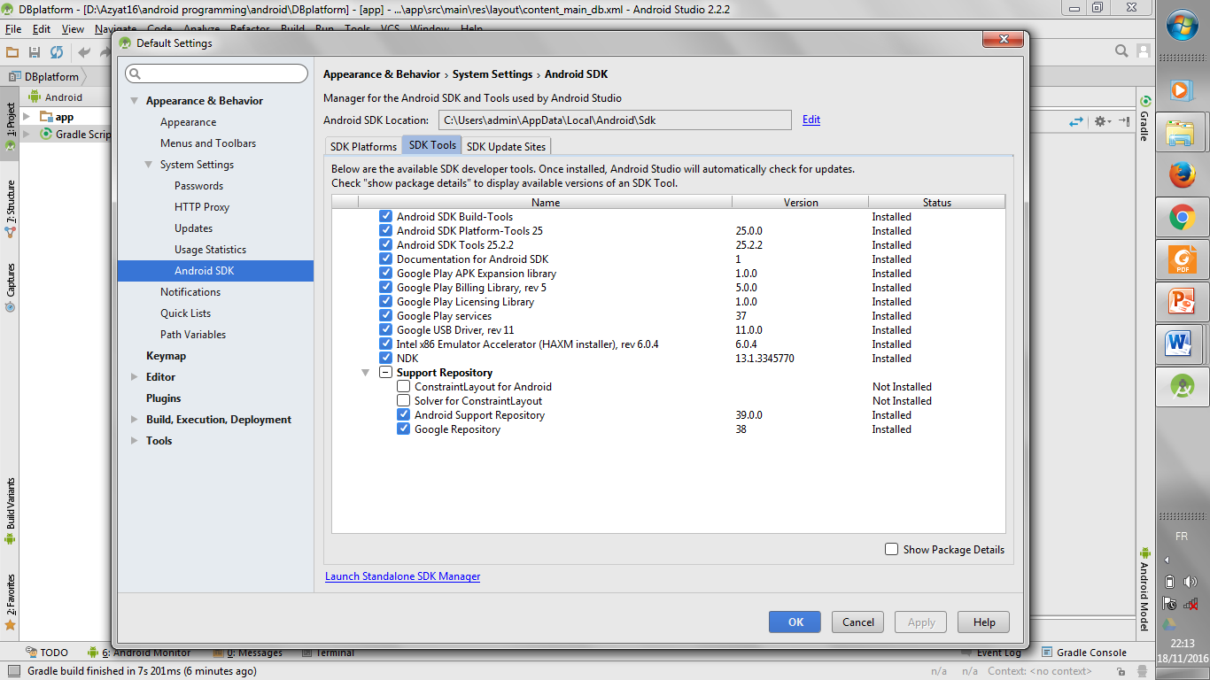
Environnement de développement: AS
Installation des paquets supplémentaires et des mises à jour
Android (un nombre): correspond à la version d'Android,
Exemple: Android 5,
API (un autre nombre: correspond à la version de l'API Android associée,
Exemple: API 21.

Slide 39
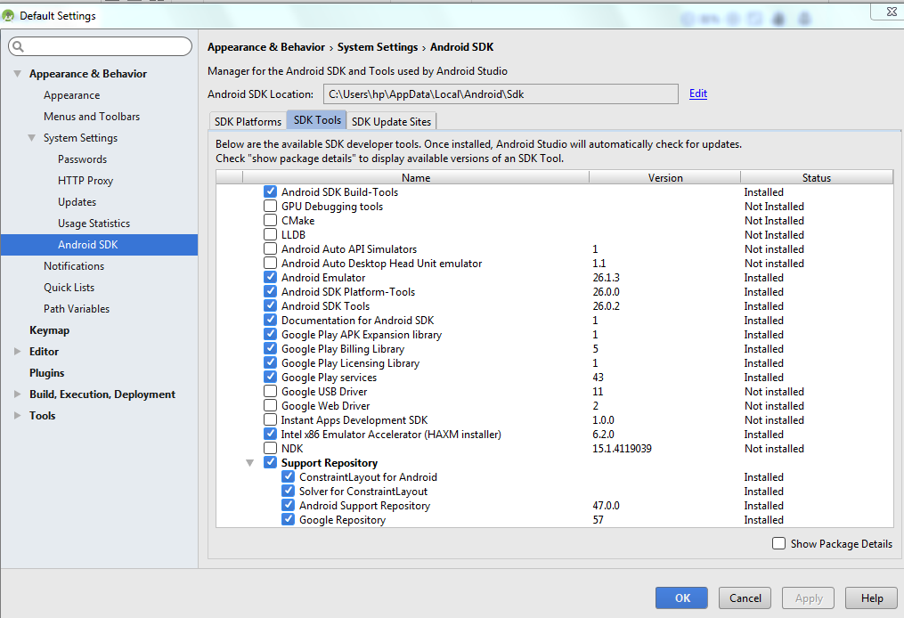
Environnement de développement: AS
Installation des paquets supplémentaires et des mises à jour
installer au moins:
Android SDK Build Tools: inclut les outils pour build Android apps, il permet de faire des configurations de build sans modifier les fichies du code source d’une application,
2. Android SDK Platform Tools:
des outils exigés par la plateforme Android, en plus l’outil adb,

Slide 40
Environnement de développement: AS
Installation des paquets supplémentaires et des mises à jour
installer au moins:
3. Android SDK Tools: ils rassemblent les outils essentiels de développement et de débogage, tels que ProGuard
4. Android Support Library: provide an extended set of APIs that are compatible with most versions of Android

Slide 41
Processus de développement
1-Créer projet
2- Définir Layouts
3-Coder
4- Build + run
5-Test + debug
6-Publier
Créez le projet dans Android Studio et choisissez un modèle approprié.
Définissez une disposition pour chaque écran comportant des éléments d'interface utilisateur.
Écrivez du code en utilisant le langage de programmation Java.
Générez et exécutez l'application sur des appareils réels et virtuels.
Testez et déboguez la logique et l'interface utilisateur de l'application.
Publiez l'application en assemblant l'APK final.

Slide 42
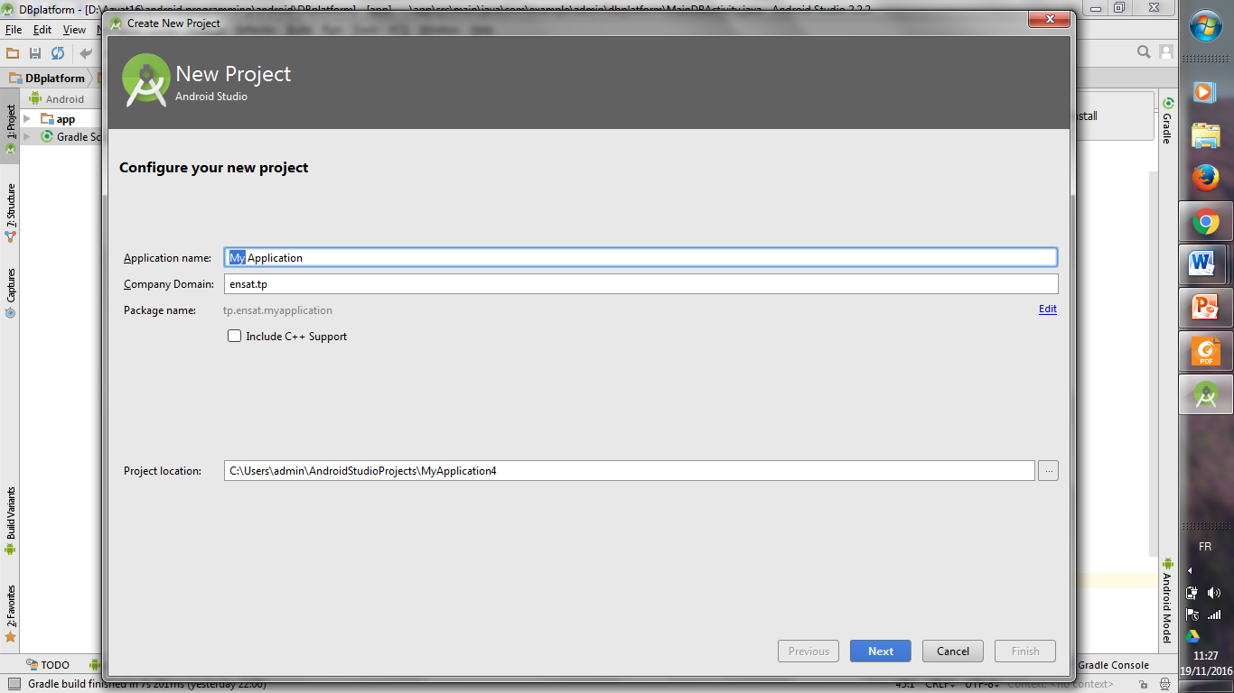
Environnement de développement: AS
Création d’un premier projet et d’une application
Application name : | c’est le nom qui va apparaitre dans la liste des applications sur l’appareil et dans le Play Store.
Company domain : | c’est un qualifiant qui apparaitra dans le nom du package.
Package name : | il est utilisé comme identifiant de l’application, il permet de considérer différentes versions d’une application comme étant une même application. Il doit être unique parmi tous les packages installés sur le système.
Minimum required SDK : | c’est la version Android la plus ancienne sur laquelle l’application peut tourner. Il faut éviter de remonter trop en arrière, ça réduirait les fonctionnalités que vous pourriez donner à votre application.

Slide 43
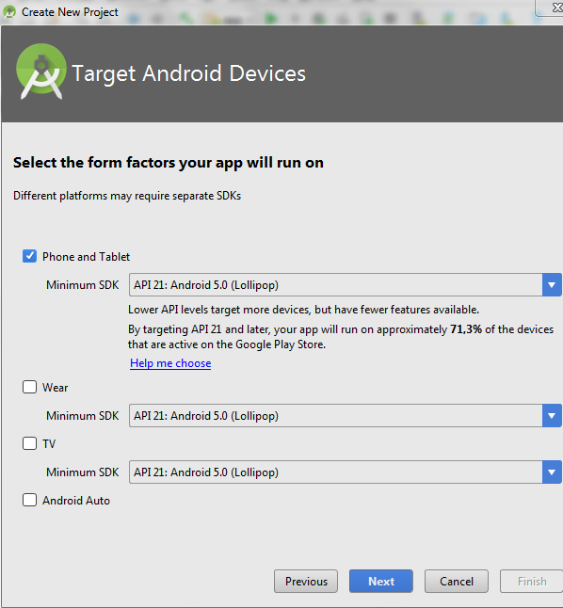
Environnement de développement: AS
Création d’un premier projet et d’une application
Choix de Minimum SDK en spécifiant la version de l’API et de la Platform Android.

Slide 44
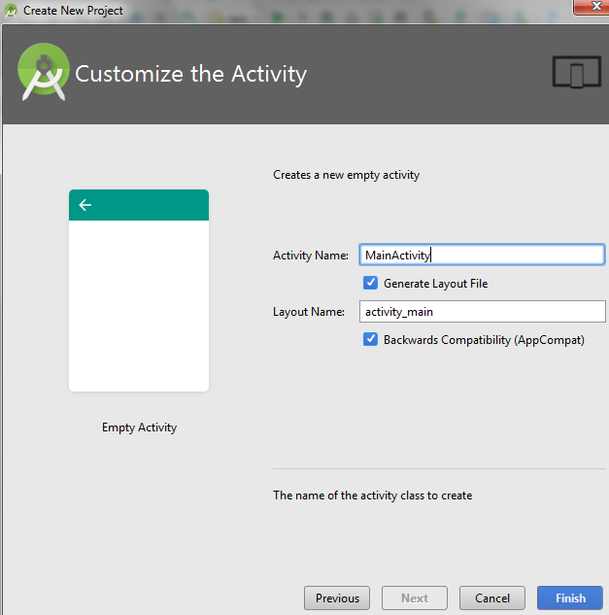
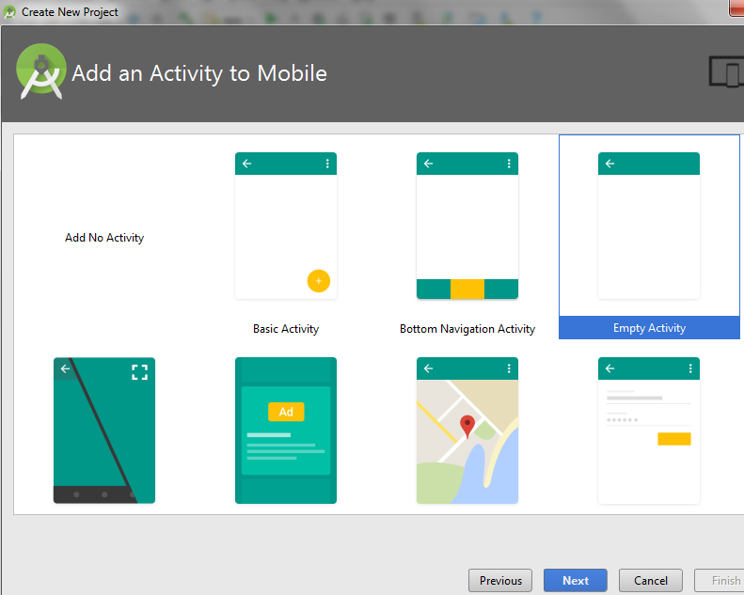
Environnement de développement: AS
Création d’un premier projet et d’une application

